Slide 1
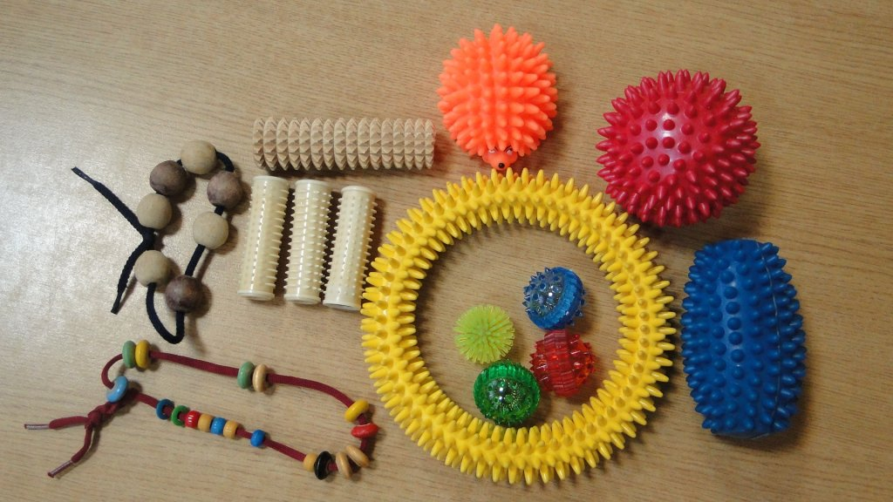
Массаж нетрадиционными способами

Slide 2
Одной из основных задач, стоящих перед педагогами, является воспитание здорового подрастающего поколения. В последние годы наблюдается ухудшение состояния здоровья детей. Это обусловлено многими факторами. Поэтому возникла необходимость оздоровления детей, создание здоровьесберегающих технологий для решения этой проблемы.
В последнее время в дошкольных учреждениях все чаще стали применять нетрадиционные методы. К ним относятся массаж и самомассаж.

Slide 3
Игровой самомассаж - нетрадиционный вид упражнений, помогающий естественно развиваться организму ребенка, морфологически и функционально совершенствоваться его отдельным органам и системам.
Такие упражнения способствуют формированию у ребенка сознательного стремления к здоровью, развивая навык собственного оздоровления.

Slide 4
Перед проведением массажа педагогу следует попробовать выполнить все упражнения самому. В этом случае на занятии дети легко их исполнят по показу.
Для того чтобы выработать у детей хорошую привычку делать массаж регулярно, он не должен быть для них утомительным.

Slide 5
Самомассаж лица для детей
Цель массажа – предотвратить простудные заболевания, научиться управлять мимикой лица. Выполняется в игровой форме, имитируя работу скульптора.
Массаж лица можно выполнять разными предметами, например ложками.

Slide 6
Массаж ложками
Доктор Рене Кох разработал уникальную методику массажа с помощью обычных ложек. Кох стал применять не только холодные, но и горячие ложки. Можно использовать разные ложки – например, для лица – чайные ложки. Для массажа потребуется две ложки плюс еще 1-2 на случай падения. Ложки должны быть из нержавеющей стали с минимумом украшений на черенке и круглым, не острым кончиком.

Slide 7
Массаж ложками
помогает в формировании нужного уклада артикуляционных органов;
улучшает качество артикуляционных движений у ребенка;
помогает нормализовать тонус мимической и артикуляционной мускулатуры;
развивает мелкую моторику, умение ориентироваться в пространстве;

Slide 8
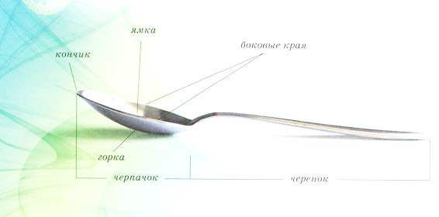
Перед началом обучения самомассажу расскажите ребенку о частях ложки. Показывайте их на большой ложке, а ребенок пусть повторяет. Две главные части ложки – это черпак и черенок. У черпака есть ямка, горка, боковые края и кончик.

Slide 9
Упражнения с ложкой
подробно описаны
известным петербургским
логопедом, автором
многих пособий по
логопедии и дошкольному
воспитанию –
Ольгой Игоревной Крупенчук.

Slide 11
Японский врач Намикоси Токудзирро создал оздоравливающую методику воздействия на руки. Он утверждал, что пальцы наделены большим количеством рецепторов, посылающих импульсы в центральную нервную систему человека. На кистях рук расположено множество акупунктурных точек, массируя которые можно воздействовать на внутренние органы, рефлекторно с ними связанные.

Slide 12
Восточные медики установили, что:
массаж большого пальца повышает функциональную активность головного мозга,
массаж указательного пальца положительно воздействует на состояние желудка,
среднего – на кишечник,
безымянного - на печень и почки,
мизинца – на сердце.

Slide 13
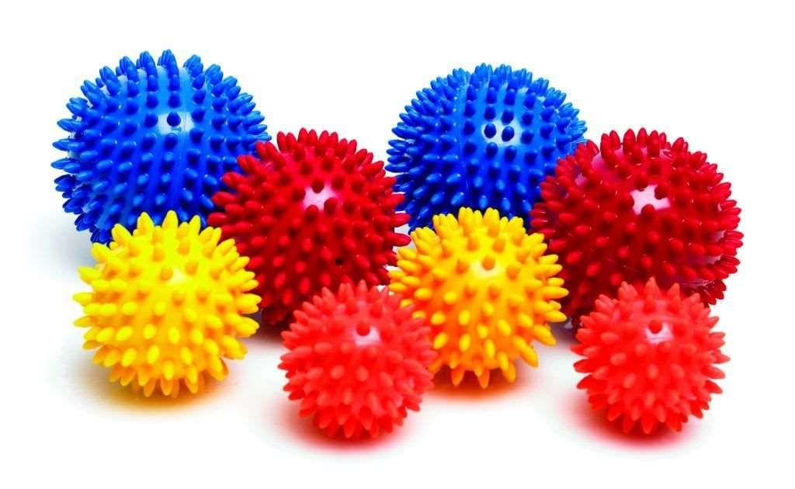
Массаж ладоней и пальцев можно выполнять различными предметами.
Лучше всего начинать с использования специальных мячиков с резиновыми шипами.

Slide 14
Шипы на поверхности мячей при перекатывании воздействуют:
на нервные окончания,
улучшают приток крови и стимулируют кровообращение,
служат для релаксации мышечных тканей.
Мячики умещаются в детской ладошке, - незаменимый предмет для самомассажа. Дети с удовольствие выполняют несложные комплексы упражнения.

Slide 15
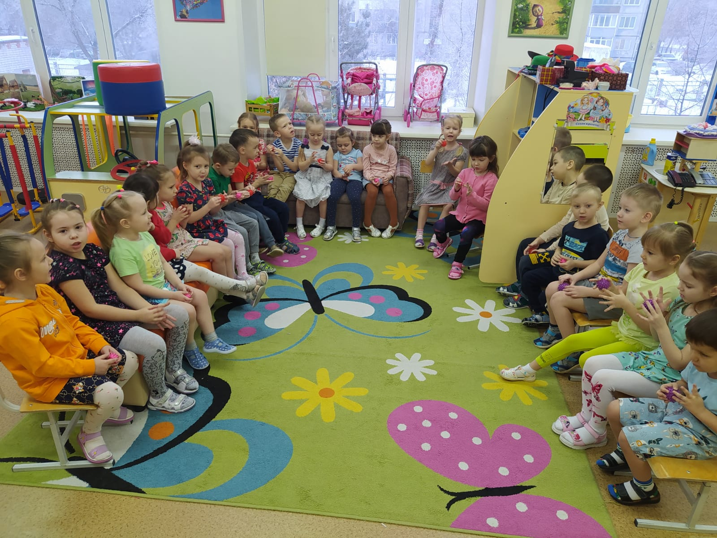
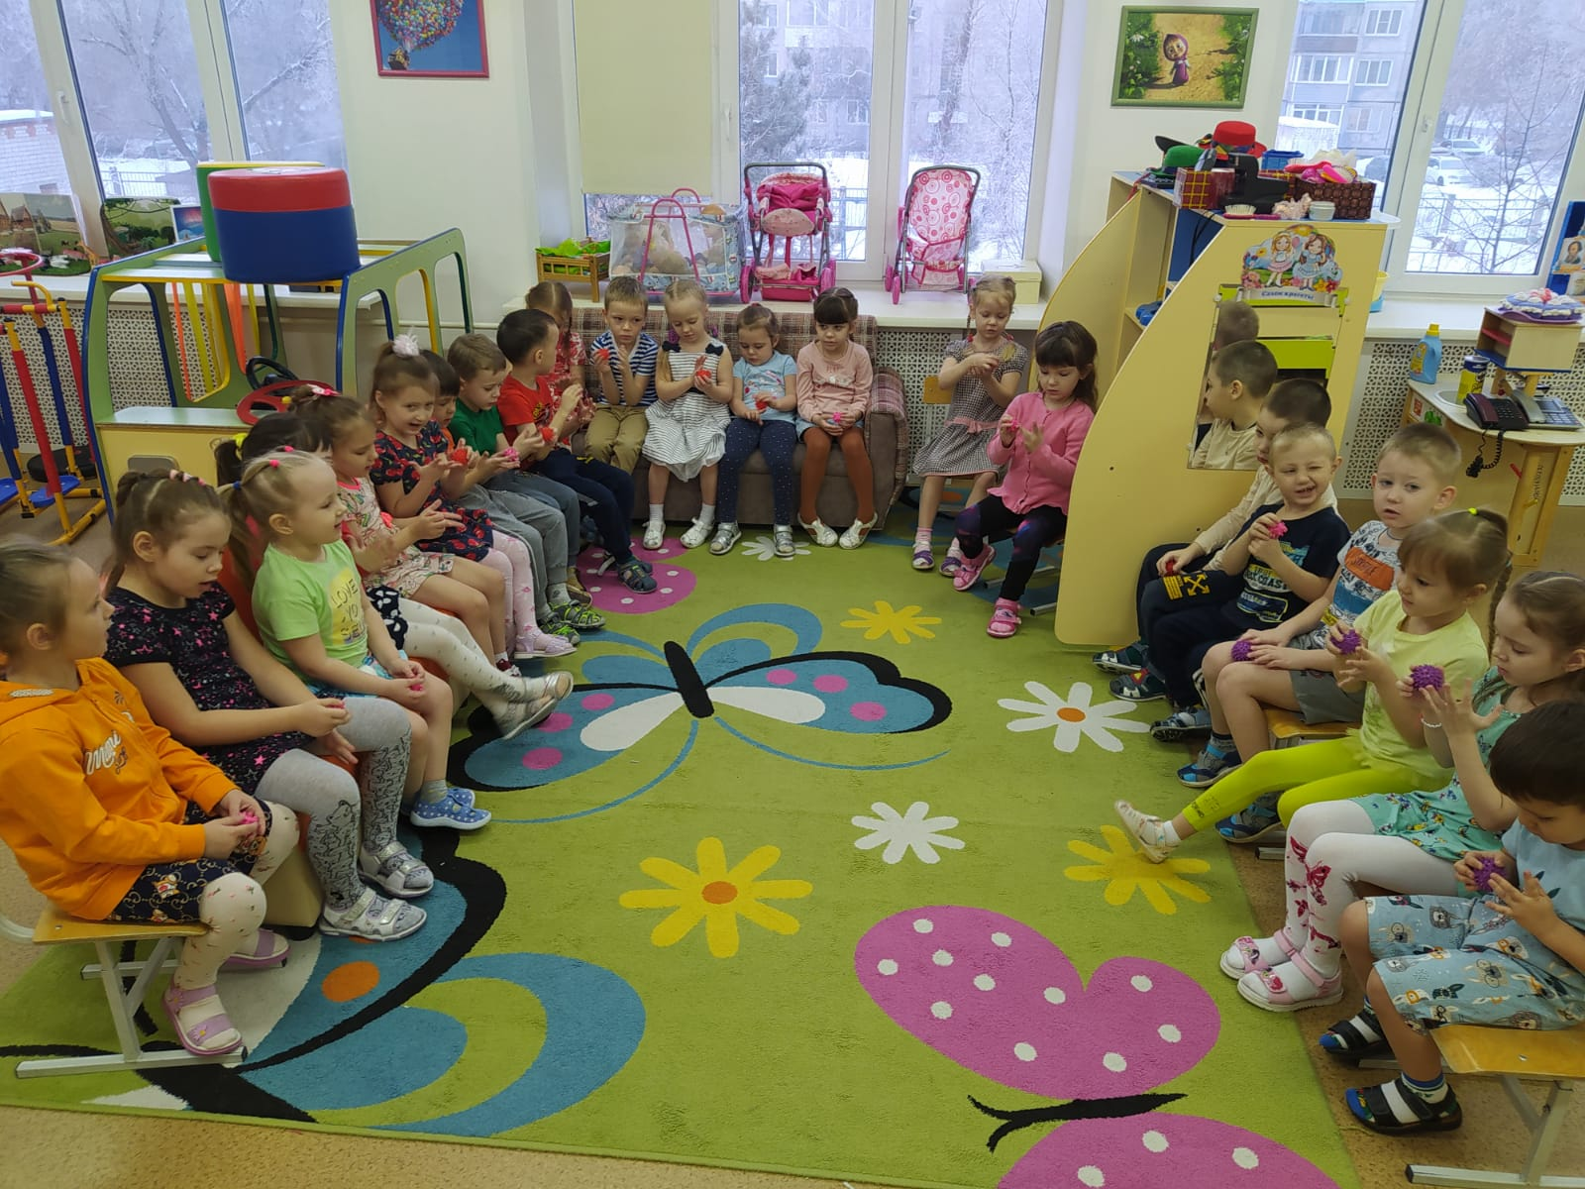
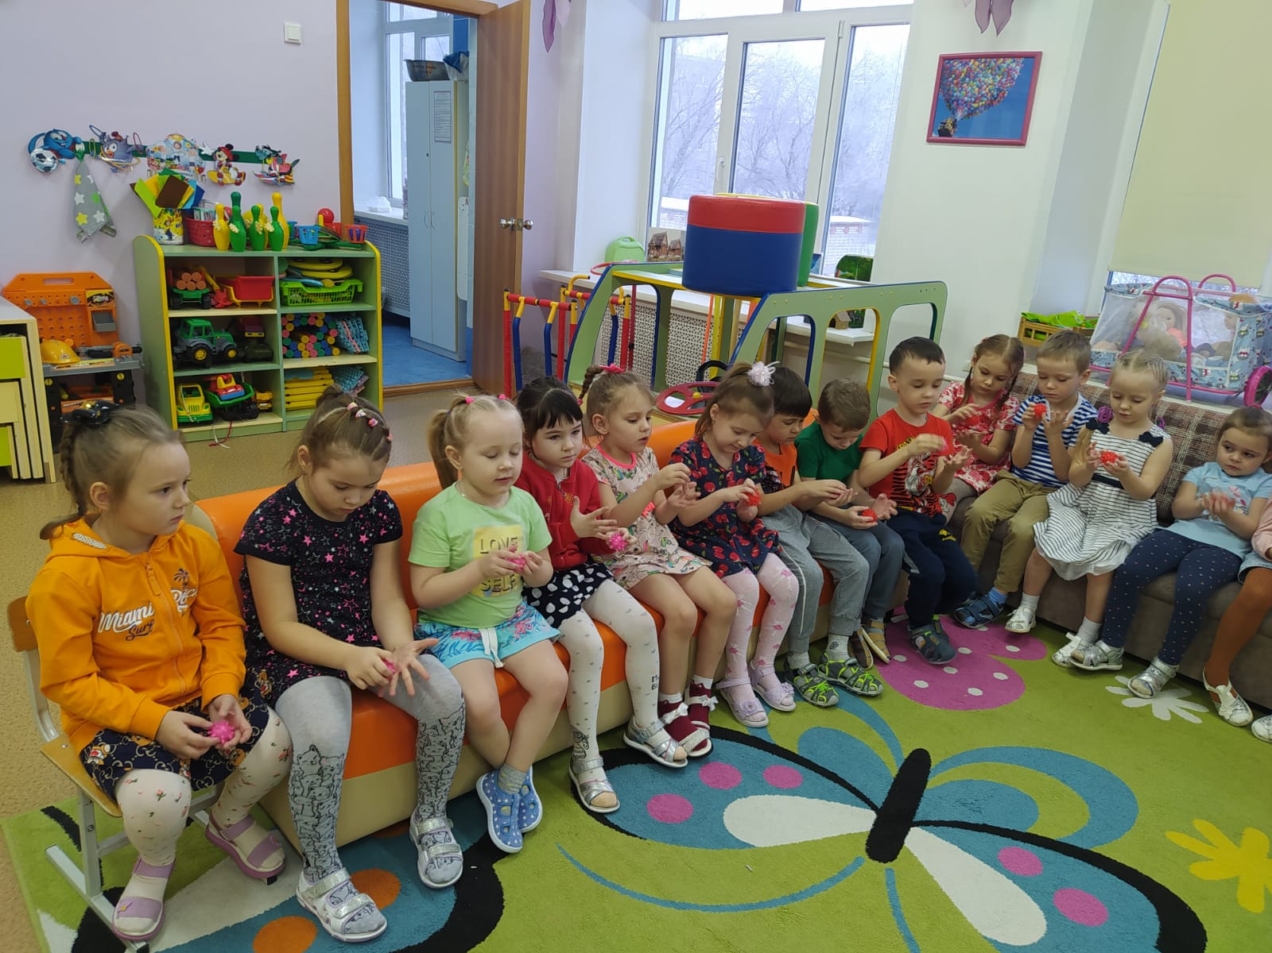

Slide 16
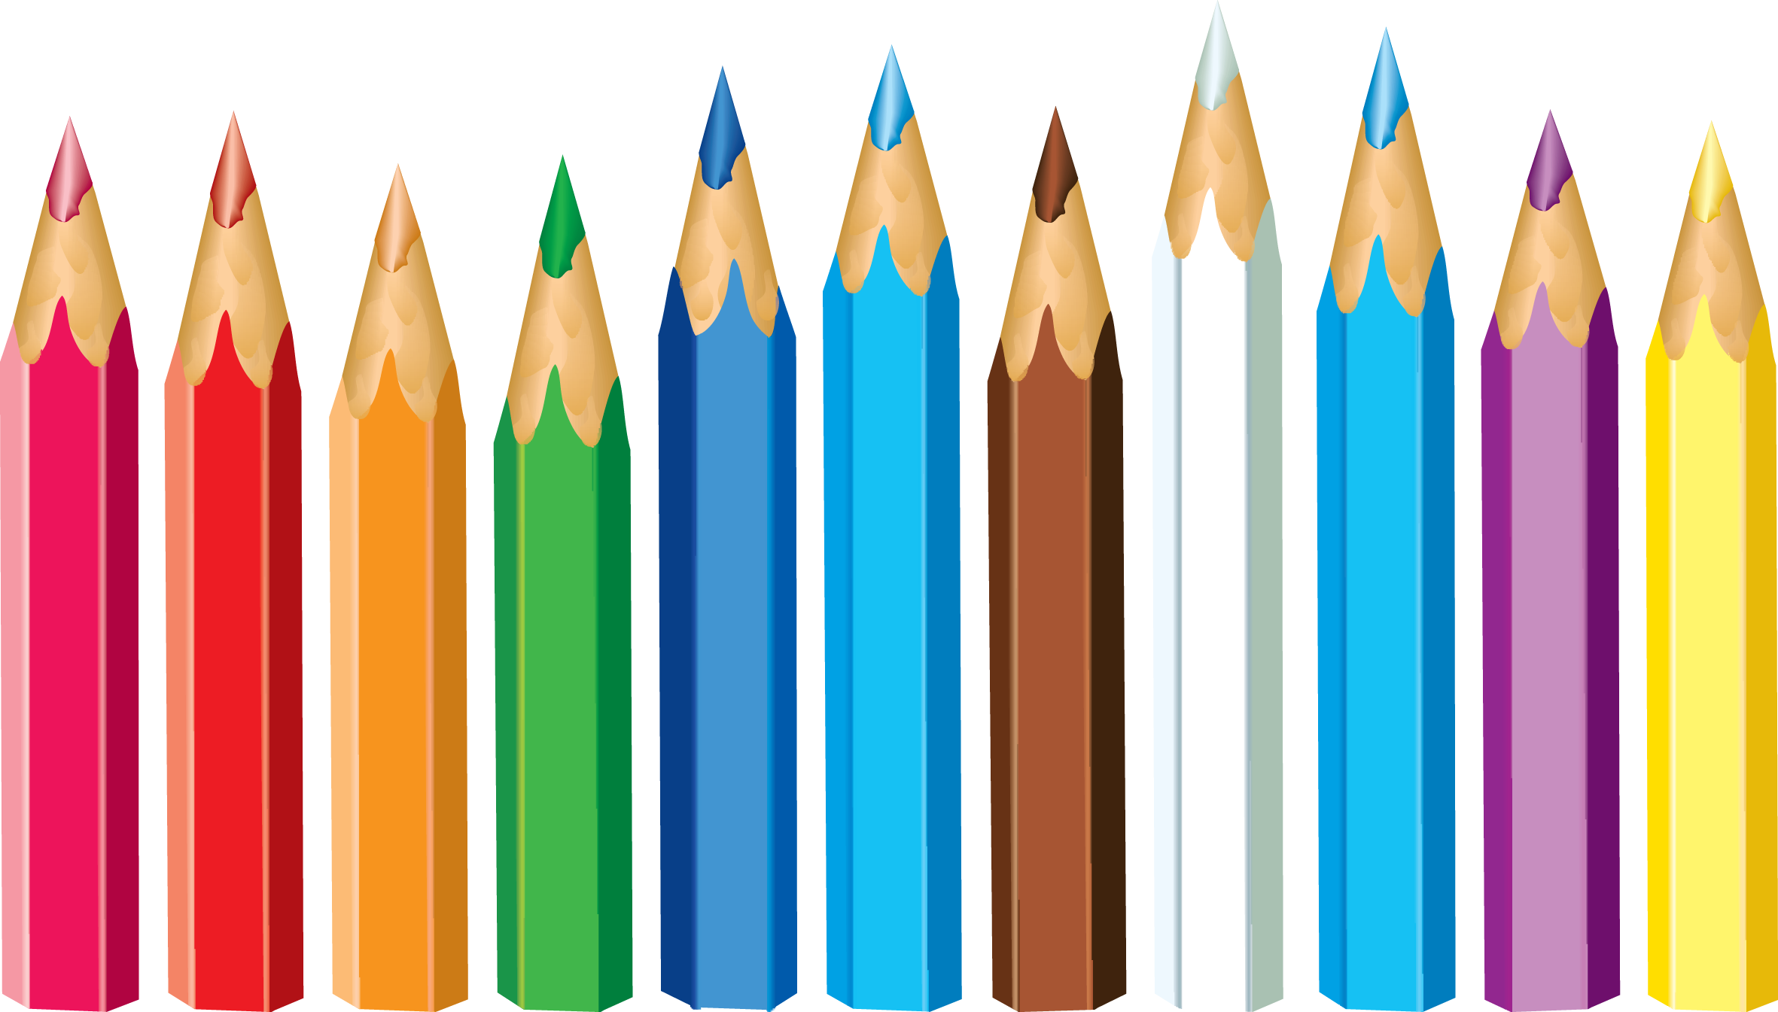
Массаж карандашами
Эффективные упражнения для стимулирующего пальчикового массажа можно выполнять с помощью хорошо знакомого детям предмета — карандаша. В зависимости от поставленной задачи применяются толстый шестигранный, толстый круглый, тонкий круглый, короткий либо длинный тяжелый карандаши.

Slide 17
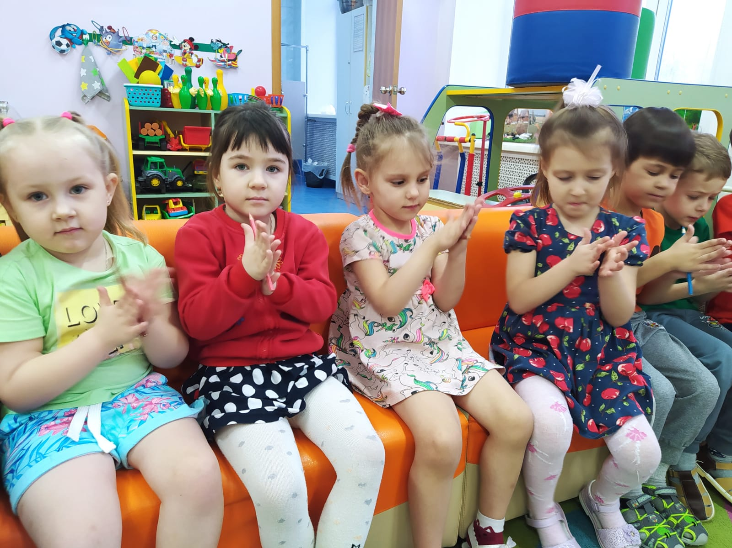
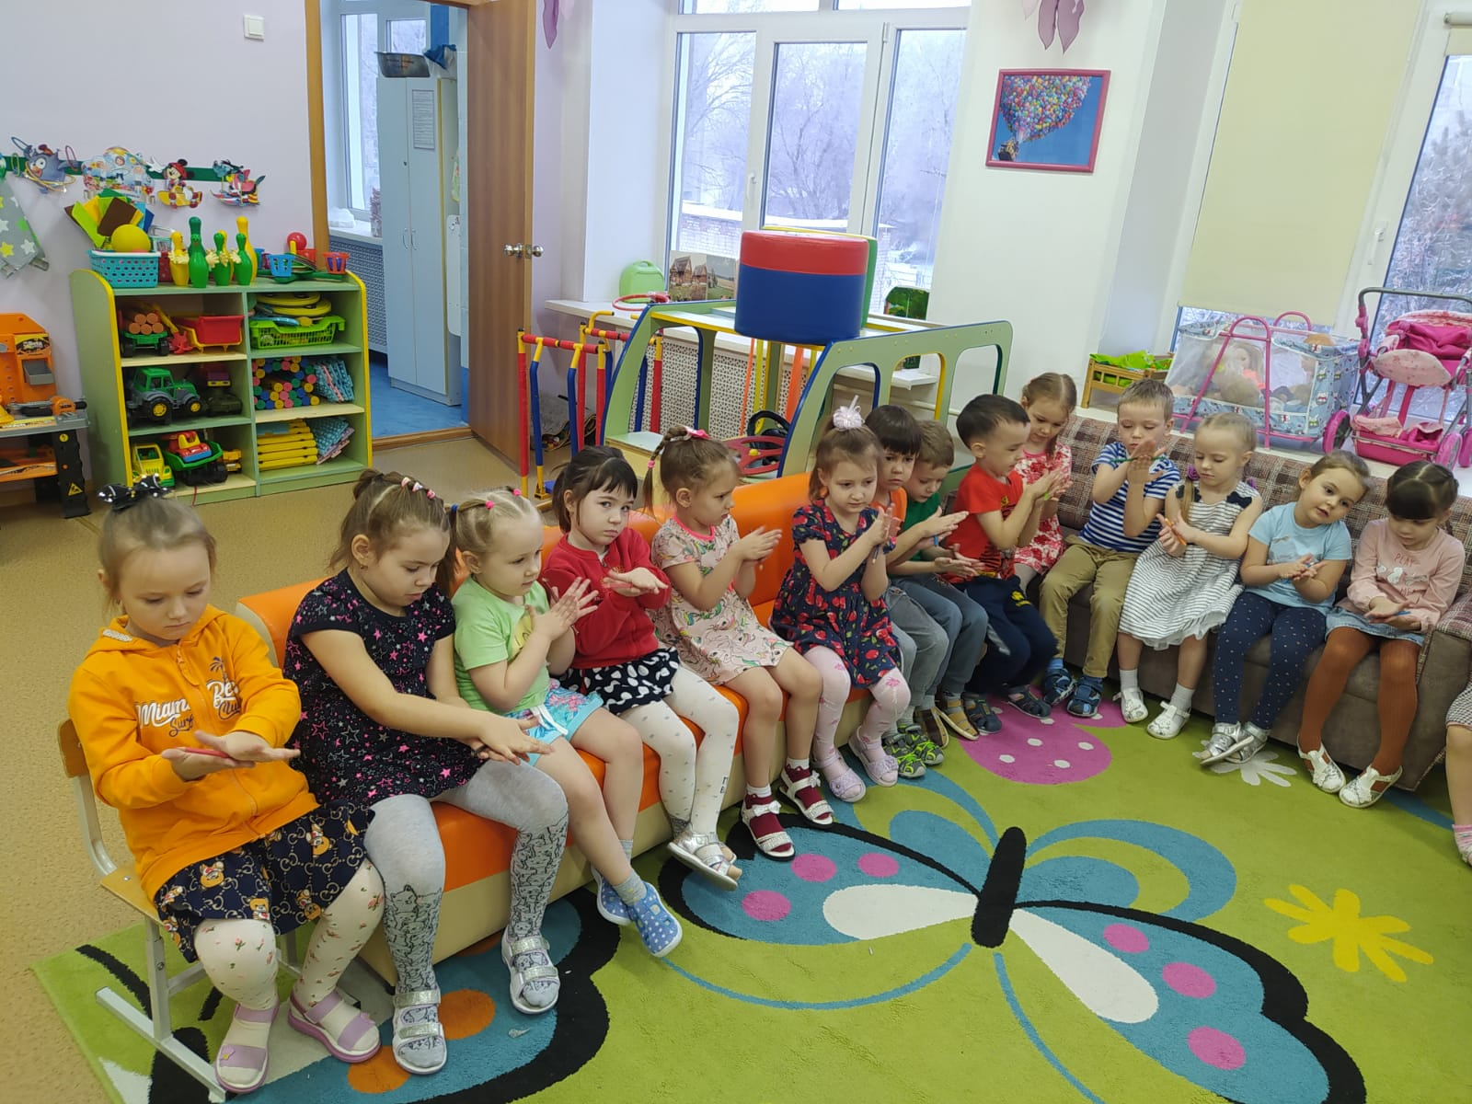
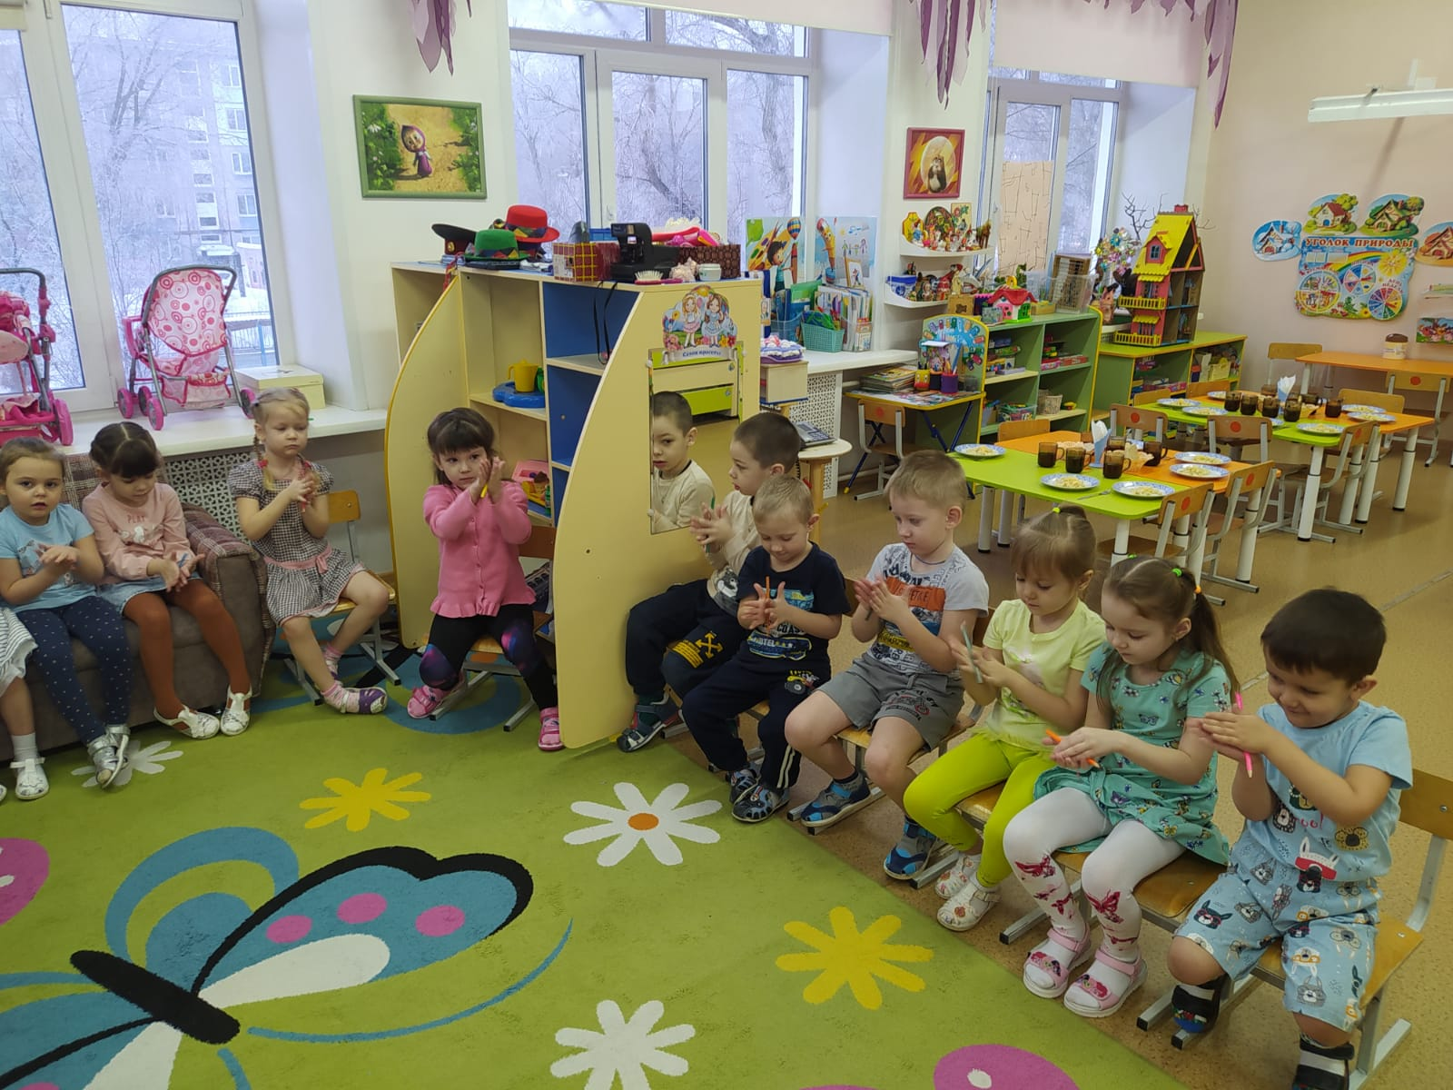

Slide 18
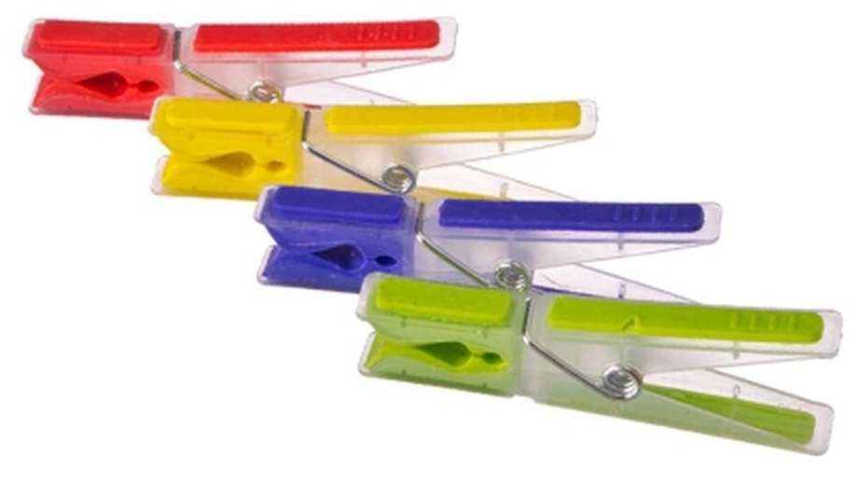
Массаж бельевой прищепкой
Бельевой прищепкой поочередно «кусаем» ногтевые фаланги: от указательного к мизинцу и обратно. Необходимо проверить, чтобы прищепки были не слишком тугие.

Slide 19
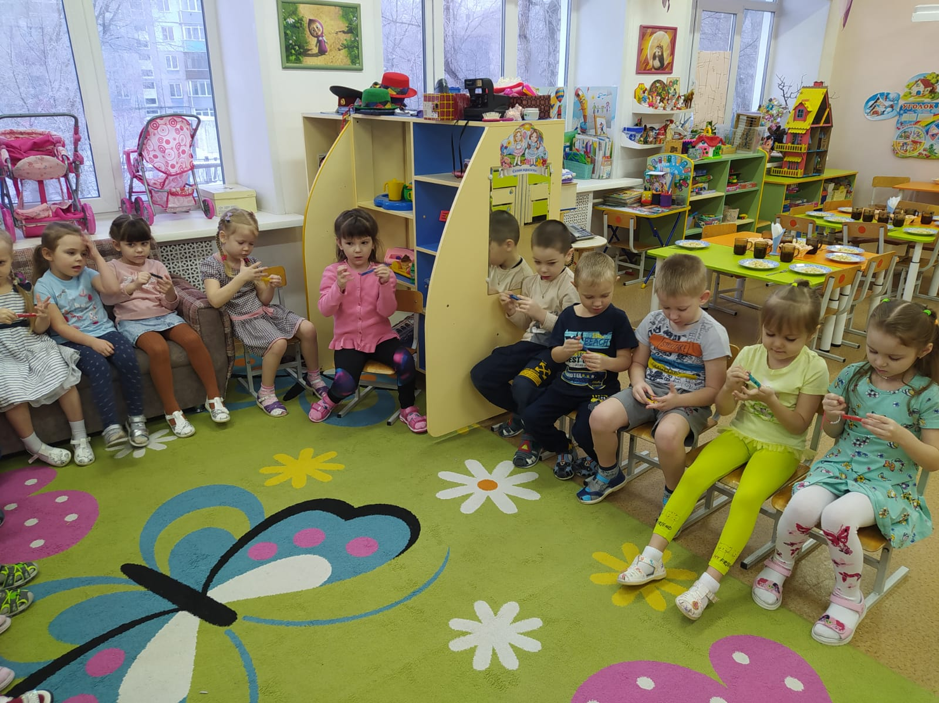
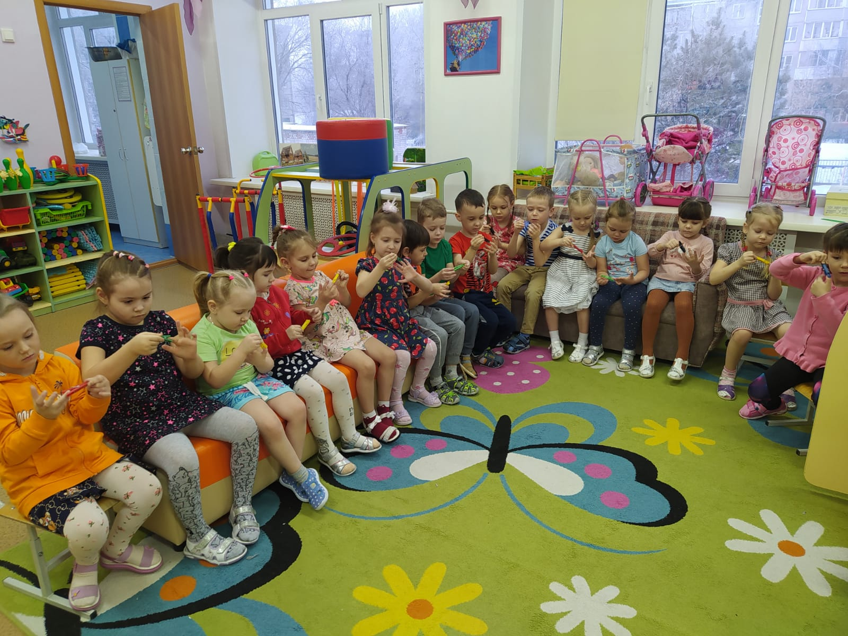
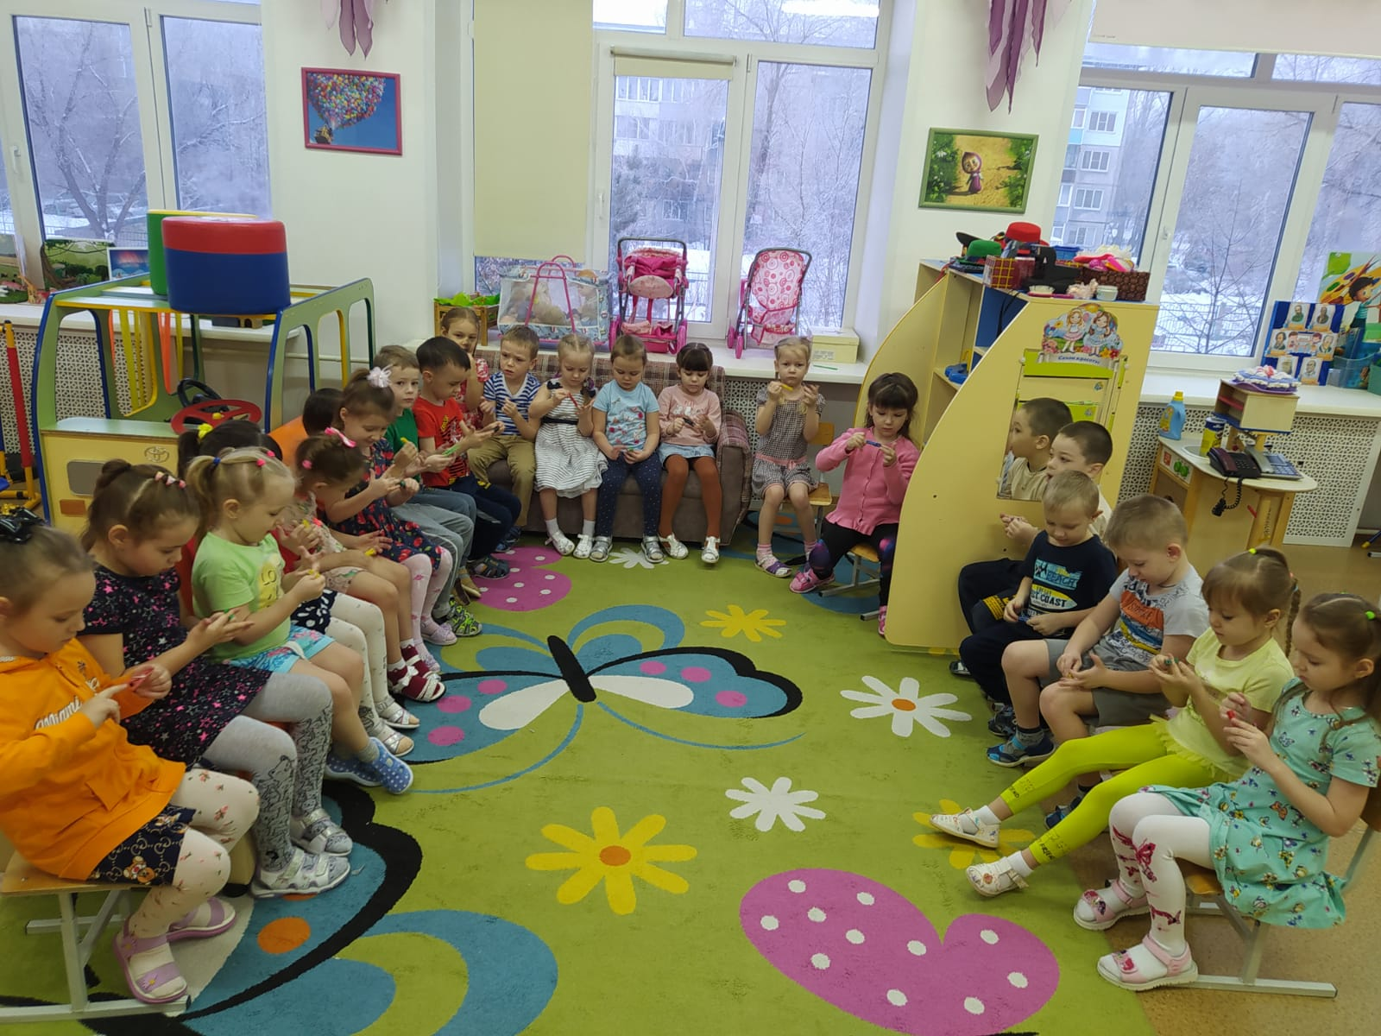

Slide 20
Таким образом, овладеть основными навыками самомассажа - для дошкольников один из способов приобщиться к здоровому образу жизни.
Самомассаж для детей – точечный, с использованием массажных мячиков, деталей конструктора, даже бумаги, «сухого» бассейна, самомассаж кистей и пальцев рук грецкими орехами, карандашами, массажными щетками, каштанами, воздушными шарами, использование природного материала (шишки, орехи, крупы, семена растений, песок, камни), применение различных бытовых предметов (прищепки, ложки, щетки, расчески, бигуди, резинки для волос и многое другое), – прекрасный способ расслабить мышцы и избавиться от нервно-эмоционального напряжения в забавной игровой форме.

